Slide 1

Kryptoměny
VypracOval : jakub Jirásek

Slide 2
Témata
Co to jsou Kryptoměny
Vlastnosti
Blockchain
Mining
Kryptoměny
Bitcoin
Ethereum
Investice

Slide 3
Co to je ?
Typ digitální měny
Blockchain
Investice
Notes:
Lze platit na nějakých e-shopech

Slide 4
Vlastnosti
Decentralizace
Transparentnost
Anonymní
Celosvětová
Notes:
Decentralizace - nelze nikým kontrolovat
Transparentnost - plně transparentní, díky veřejné databázy "Blockchain"
Anonymní - Transakce nevedou k žádnému jménu, pouze k peněženkám
Celosvětová - posílání transakcí odkudkoli kamkoli

Slide 5
Blockchain
Distribuovaná decentralizovaná databáze
"Účetní kniha kryptoměn"
Bezpečnost prioritou
Notes:
Nelze nikým ovládat Jsou v ní zapsané veškeré transakce
Data masivně šifrována hashovacím algoritmem

Slide 6
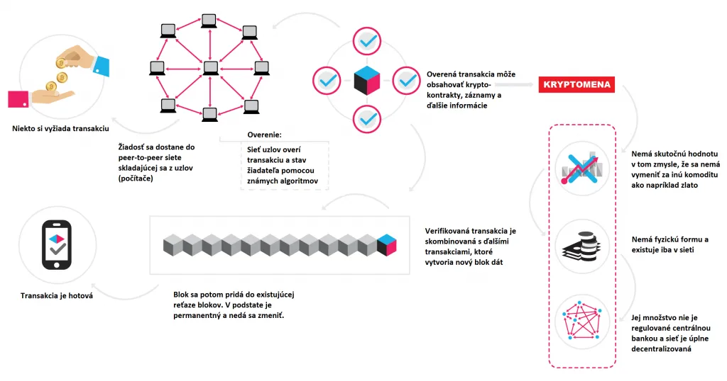

Slide 7
Mining
potvrzování transakcí v síti
Přes speciální program
Užití grafických karet
Notes:
Stáhneme si specialní program -> připojíme se na krypto síť -> zpracování příchozí informace pomocí složitých rovnic -> kdo vyřeší úlohu jako první dostaně Odměnu - ostatní jsou na novou ulohu
Grafické karty mají nejvíce výpočetních jader -> větší výkon
Dnes už se mining nevyplácí

Slide 8
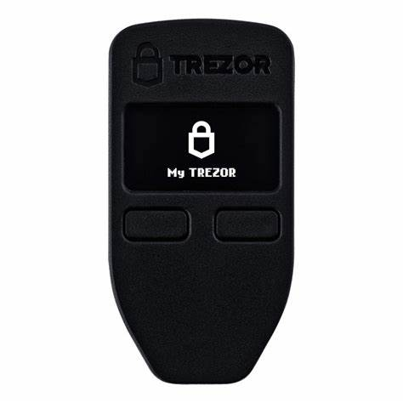
Peněženky
Softwarové
Hardwarové -Trezor
Notes:
Peněženka přidělí náhodnou směsici čísel a písmen k peněžence -> identifikace

Slide 9
Kryptoměny
Bitcoin
Ethereum
Litecoin

Slide 10
Crypto jako investice
Burza
Nabídka / Poptávka
Notes:
K nákupu/prodeji je potřeba burza – Binance, coinbase, ... cena závisí na nabidce a poptávce -> od toho se odvíjí cena

Slide 11
Proof of stake
"Důkaz hodnoty"
Mnoho různých implementací
Algoritmus
Notes:
Algoritmus, který dosahuje konsenzu na blockchainu

Slide 12
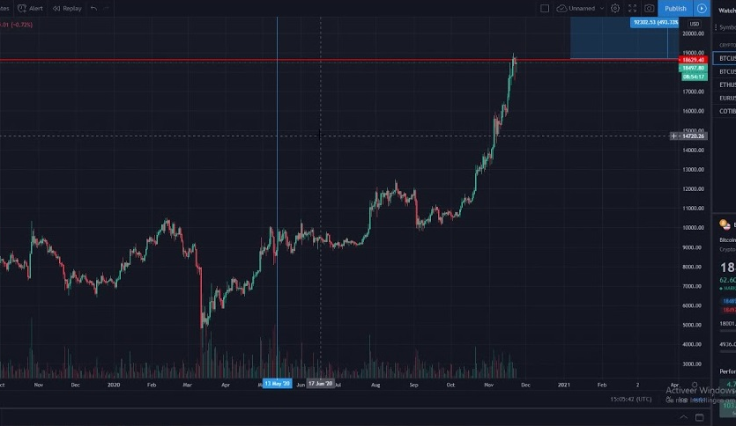
Notes:
Grafy k obchodování s kryptem

Slide 13

Bitcoin
Nejznámější kryptoměna
První digitální kryptoměna
Cena 464,986 Kč,-
Pouze 21 mil. Mincí
Nepodléhá inflaci
Notes:
Díky bitcoinu to všechno začalo
Nepodléhá inflaci, protože je přesně daný jeho počet

Slide 14
Satoshi Nakamoto
Neznámý
Vytvořil Bitcoin
Peníze nad kterými nikdo nemá moc
Notes:
Nikdo neznal jeho tvář
Jeho idea byla, že nikdo nebude řídit něčí finance

Slide 15
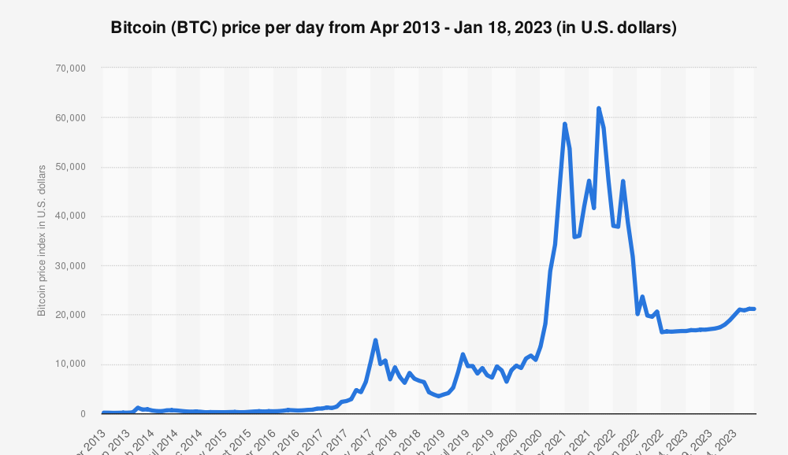

Slide 16

Ethereum
Neomezený počet mincí
Síť ethereum -> nový internet
Decentralizované aplikace, inteligentní smlouvy
Notes:
Síť ethereum byla původně zamýšlena jako nový druh internet
Inteligentní smlouvy by mohly nahradit klasické smlouvy

Slide 17
Použitá literatura
Co je Bitcoin - BTC - KRYPTOMAGAZIN.cz. Bitcoin, Blockchain, zpravodajský portál o kryptoměnách [online]. Copyright © kryptomagazin.cz [cit. 19.01.2023]. Dostupné z: https://kryptomagazin.cz/wiki/co-je-bitcoin/
Kdo je Satoshi Nakamoto - KRYPTOMAGAZIN.cz. Bitcoin, Blockchain, zpravodajský portál o kryptoměnách [online]. Copyright © kryptomagazin.cz [cit. 19.01.2023]. Dostupné z: https://kryptomagazin.cz/wiki/kdo-je-satoshi-nakamoto/
Kryptoměna – Wikipedie (wikipedia.org)
Co je Blockchain a jak funguje - KRYPTOMAGAZIN.cz. Bitcoin, Blockchain, zpravodajský portál o kryptoměnách [online]. Copyright © kryptomagazin.cz [cit. 19.01.2023]. Dostupné z: https://kryptomagazin.cz/co-je-blockchain/#:~:text=Blockchain%20je%20s%C3%AD%C5%A5%2C%20ve%20kter%C3%A9%20je%20bezpe%C4%8Dnost%20prioritou.,sou%C4%8D%C3%A1st%C3%AD%20s%C3%ADt%C4%9B%2C%20nab%C3%ADdnete%20%C4%8D%C3%A1st%20v%C3%BDpo%C4%8Detn%C3%ADho%20v%C3%BDkonu%20sv%C3%A9ho%20po%C4%8D%C3%ADta%C4%8De.
Co je Ethereum - ETH - KRYPTOMAGAZIN.cz. Bitcoin, Blockchain, zpravodajský portál o kryptoměnách [online]. Copyright © kryptomagazin.cz [cit. 19.01.2023]. Dostupné z: https://kryptomagazin.cz/wiki/co-je-ethereum/

Slide 18
Odkaz na repozitář
kuba384/Kryptomeny (github.com)

